Slide 1
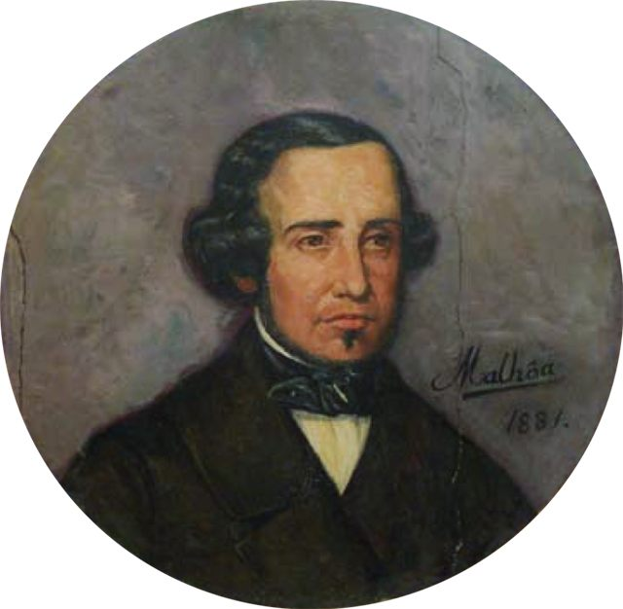
PORTUGUÊS, 2.º ANO, MÓDULO 4, LIÇÃO M4-F08, UNIDADE 2
EPI
9
«Ninguém»
Um peregrino chega vinte anos depois de Alcácer Quibir. Perguntam-lhe quem é. Ele aponta para um retrato e responde com uma palavra só.
Almeida Garrett (José Malhoa, 1881). Domínio público
lê, faz, leva
Lição M4-F08, «Ninguém»
1

Slide 2
ABRIR, CINCO MINUTOS
EPI
O que se perde quando se perde o nome?
Lição M4-F08, «Ninguém»
2

Slide 3
LER: ATO II, CENA I: O RETRATO
EPI
MARIA — Oh! mas é verdade… vinde cá: (Leva-o diante dos três retratos que estão no fundo; e apontando para o de D. João) de quem é este retrato aqui, Telmo?
TELMO, olha, e vira a cara de repente — Esse é… há de ser… é um da família, destes senhores da casa de Vimioso que aqui estão tantos.
MARIA, ameaçando-o com o dedo — Tu não dizes a verdade, Telmo.
TELMO, quase ofendido — Eu nunca menti, senhora D. Maria de Noronha.
MARIA — Mas não diz a verdade toda o senhor Telmo Pais; que é quase o mesmo.
Almeida Garrett, Frei Luís de Sousa (1844), ortografia atualizada, ato II, cena I.
Lição M4-F08, «Ninguém»
3

Slide 4
LER: ATO II, CENAS XIV–XV: O ROMEIRO (1 DE 2)
EPI
MADALENA — Português?… cativo da batalha de?… ROMEIRO — De Alcácer-Quibir. MADALENA, espavorida — Meu Deus, meu Deus! Que se não abre a terra debaixo dos meus pés?…
[…]
JORGE — Procurai nestes retratos, e dizei-me se algum deles pode ser.
ROMEIRO, sem procurar, e apontando logo para o retrato de D. João — É aquele.
[…]
MADALENA, com um grito espantoso — Minha filha, minha filha, minha filha!… (em tom cavo e profundo) Estou… estás… perdidas, desonradas… infames! (Com outro grito do coração) Oh minha filha, minha filha!… (Foge espavorida e neste gritar.)
[…]
JORGE — Romeiro, romeiro! quem és tu?
Almeida Garrett, Frei Luís de Sousa (1844), ortografia atualizada, ato II, cenas XIV e XV.
Lição M4-F08, «Ninguém»
4

Slide 5
LER: ATO II, CENAS XIV–XV: O ROMEIRO (2 DE 2)
EPI
ROMEIRO, apontando com o bordão para o retrato de D. João de Portugal — Ninguém.
(Frei Jorge cai prostrado no chão, com os braços estendidos, diante da tribuna. O pano desce lentamente.)
Almeida Garrett, Frei Luís de Sousa (1844), ortografia atualizada, ato II, cenas XIV e XV.
Lição M4-F08, «Ninguém»
5

Slide 6
O ESSENCIAL
EPI
Três coisas a fixar
1
Vinte anos depois de Alcácer Quibir, um Romeiro chega à casa; perguntam-lhe quem é e ele aponta para o retrato de D. João e diz «Ninguém».
2
É a revelação da tragédia: o primeiro marido está vivo, o casamento de Madalena não vale e Maria perde o nome.
3
Os deíticos («este», «aqui», «agora», «eu», «tu») só se entendem na situação: no teatro, apontam para o que está em cena.
Lição M4-F08, «Ninguém»
6

Slide 7
VER, E COMPLETAR NO CADERNO
EPI
Completa no caderno
DEÍTICO | TIPO (PESSOAL, ESPACIAL, TEMPORAL) | REFERENTE
«este retrato aqui»
«Tu não dizes»
«É aquele»
«meus pés»
Lição M4-F08, «Ninguém»
7

Slide 8

AGORA NO TELEMÓVEL, QUINZE MINUTOS
EPI
Abre a lição no telemóvel
1
Lê e responde aos cartões, um de cada vez
2
No fim, o cartão extra: «O Romeiro diz “Ninguém”»
3
O percurso marca a lição como feita
pedrohfernandes-klk.github.io/​pt/​m4/​licao-m4-f08/​
Lição M4-F08, «Ninguém»
8

Slide 9
PAUSA: CARTÕES NO TELEMÓVEL
EPI
Três minutos, com placar
1
Na lição, toca em «Sala» e escreve o código do ecrã e uma alcunha
2
Faz os cartões que o ecrã indica
3
Quando acabares, olha para o placar
pedrohfernandes-klk.github.io/​pt/​m4/​licao-m4-f08/​
Lição M4-F08, «Ninguém»
9

Slide 10
NO ATLAS LUSÓFONO (OPCIONAL)
EPI
João Botelho, Portugal
Em 2001, João Botelho adapta ao cinema Frei Luís de Sousa, de Garrett, e dá ao filme o título Quem És Tu?.
Lição M4-F08, «Ninguém»
10

Slide 11
SÍNTESE
EPI
Para fixar
1
No ato II, Maria aponta para «este retrato aqui» e Telmo cala; vinte anos depois de Alcácer Quibir, o Romeiro aponta para o mesmo retrato e responde «Ninguém».
2
A palavra e o gesto dizem juntos o que ninguém quer dizer: D. João está vivo, mas perdeu o lugar, o nome e a casa, e já só existe como imagem.
3
Os deíticos, «este», «aqui», «tu», «aquele», só têm sentido em cena: é o teatro a apontar.
Lição M4-F08, «Ninguém»
11

Slide 12

ATÉ À PRÓXIMA AULA
EPI
No telemóvel ou no PC da escola
1
Termina o baralho da lição M4-F08 e o cartão extra
2
Espreita a lição seguinte, «O nome que se perde»
3
Antes de sair: foto do caderno para o portefólio
pedrohfernandes-klk.github.io/​pt/​m4/​
Lição M4-F08, «Ninguém»
12

